Slide 1



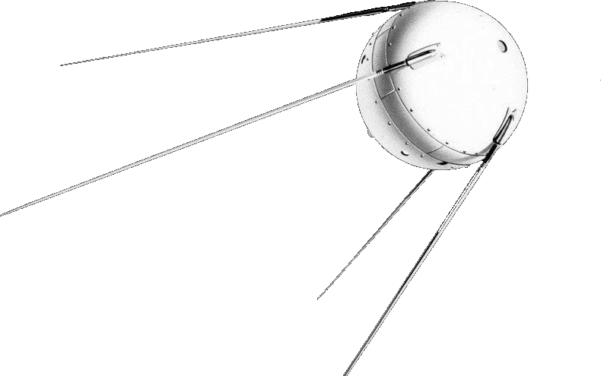




Воссоздание полёта “Простейшего Спутника-1”
Команда “Two Men one Ship”

Slide 2
Наша Команда
“Two Men one Ship”
Коновалов Даниил Дмитриевич (М8О-101БВ-24)
Птушка Максим Олегович (М8О-101БВ-24)

Slide 3
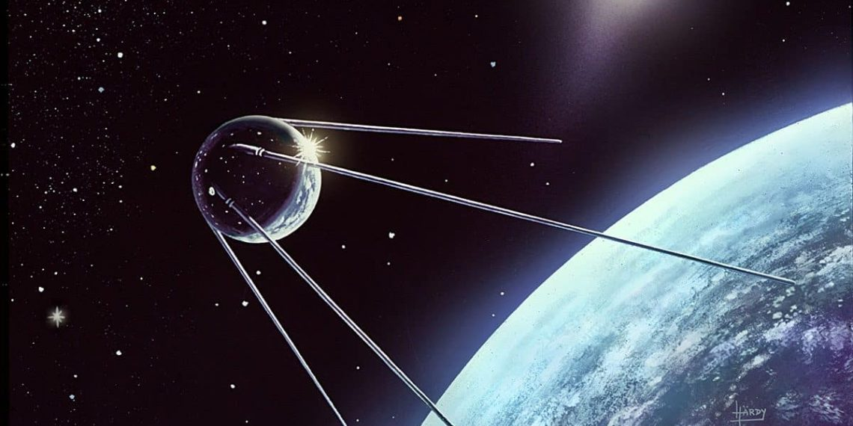
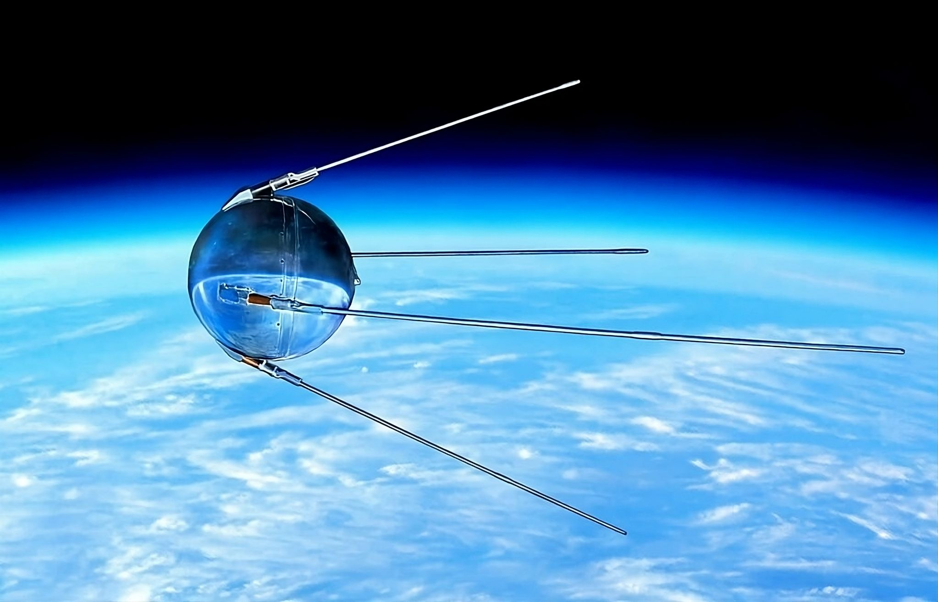
Цели и задачи
Цель:
Провести симуляцию в Kerbal Space Program ныне существующей миссии по запуску “Спутника-1” на орбиту земли
Задачи:
Спроектировать космический корабль со спутником на борту
Смоделировать полёт ракеты и спутника
Разработать необходимые для пилотирования программы
Протестировать с помощью симуляции полёта
Рассчитать летные характеристики
Составить отчёт

Slide 4
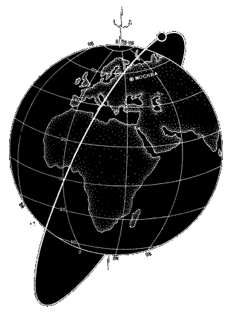
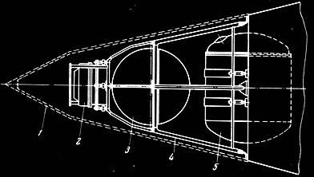
Описание Реальной Миссии
В рамках данного проекта мы будем говорить о запуске Спутника-1, который был первым искусственным спутником земли, который вышел на орбиту, сам же спутник ещё и предназначался для сбора информации с орбиты земли.
1 — защитный конус, сбрасываемый после выведения спутника на орбиту; 2 — прибор для исследования ультрафиолетового и рентгеновского излучений Солнца; 3 — сферический контейнер с аппаратурой и радиопередатчиками; 4 — силовая рама для крепления аппаратуры; 5 — герметическая кабина с подопытным животным

Slide 5





Математические Модели
Выдержка из используемых формул:

Slide 6
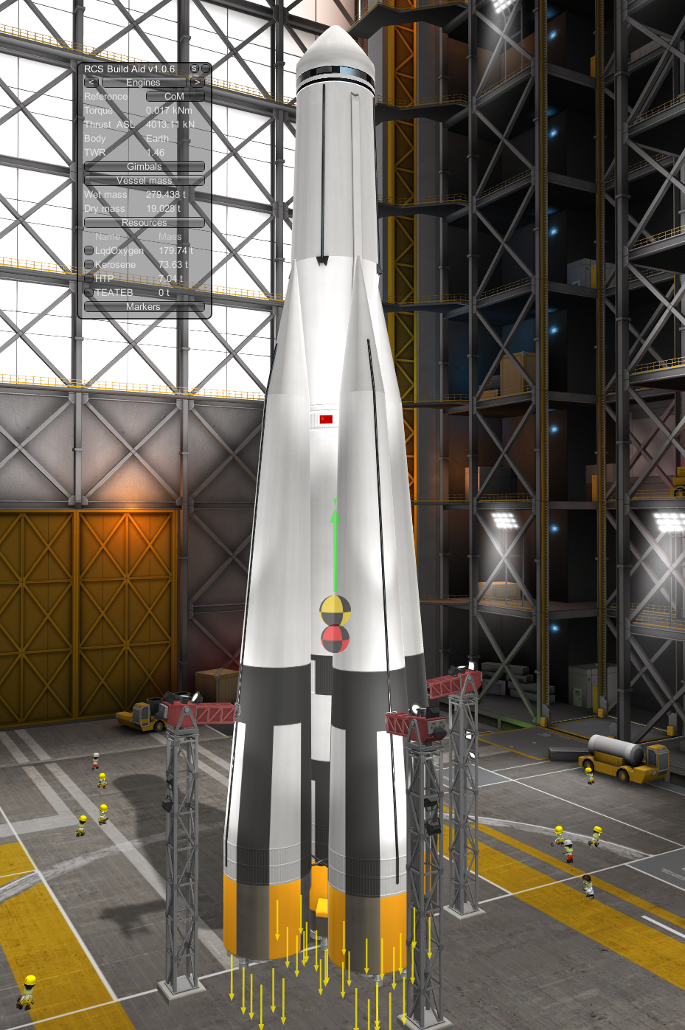
Строительство ракеты
Установим модификации Real Solar Planet (RSS) и RP-1, первая заменить внутриигровую систему на реальную солнечную, вторая же добавит реальные модели двигателей и позволит детальнее изменять форму корпуса ракеты.
Двигатель блока А - РД-108-8Д75 (Реальный РД-108-8Д75ПС)
Двигатели блоков Б, В, Г, Д - РД-107-8Д74 (Реальный РД-107-8Д74ПС)
Общая масса ракеты - 279,438 тонн (Реальная 267 тонн)
Масса блока А - 94 тонны (соответствует реальному)
Масса блоков Б, В, Г, Д (каждого) - 44 тонны (соответствует реальному)
Общая длина ракеты - 27,9 метров (реальная 29,167 метров)

Slide 7

ВИДЕО
ПОЛЁТА

Slide 8
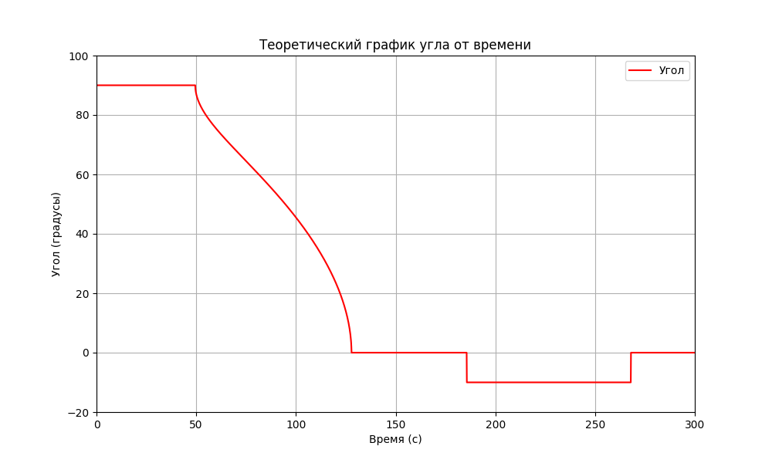
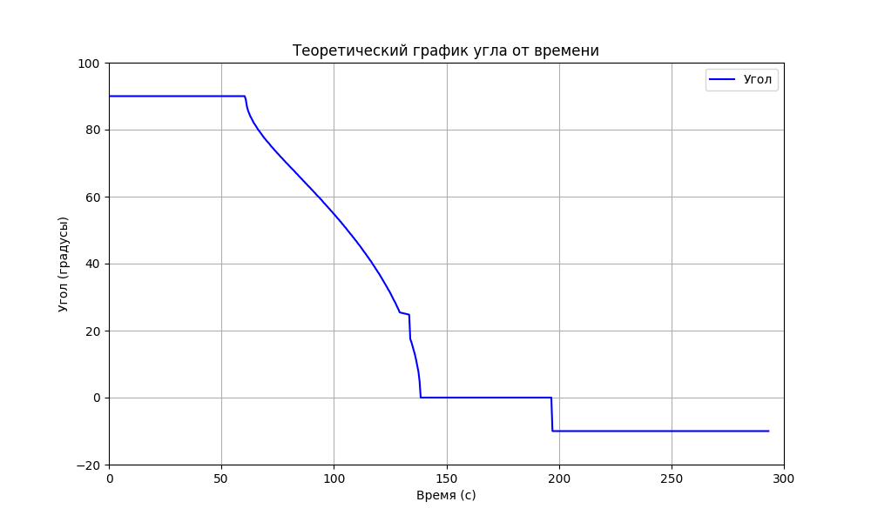

Slide 9
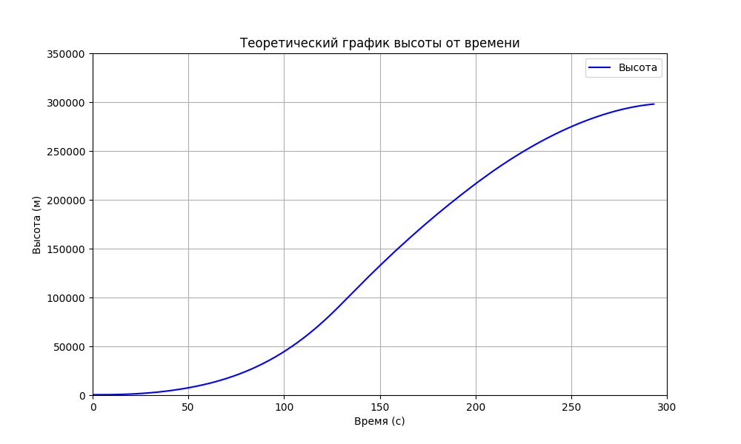
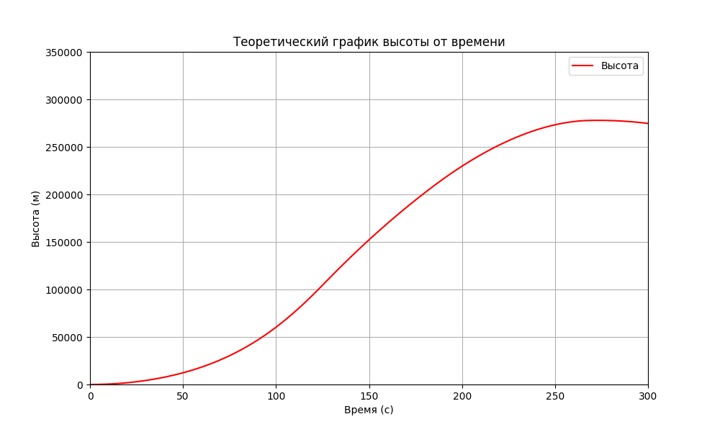

Slide 10
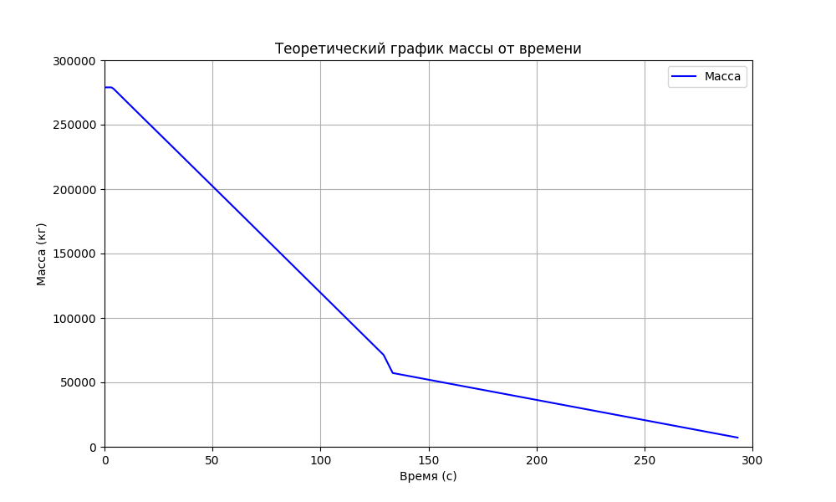
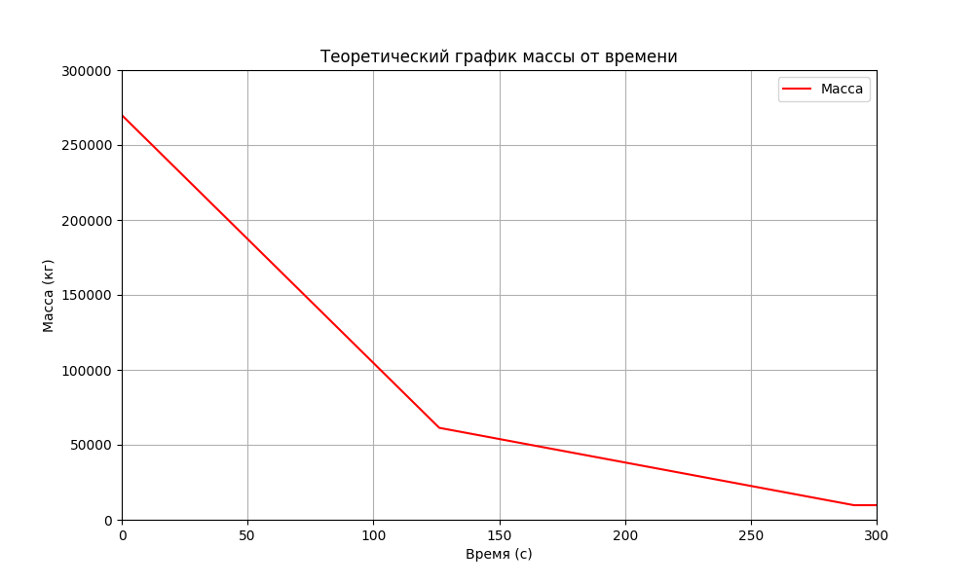

Slide 11
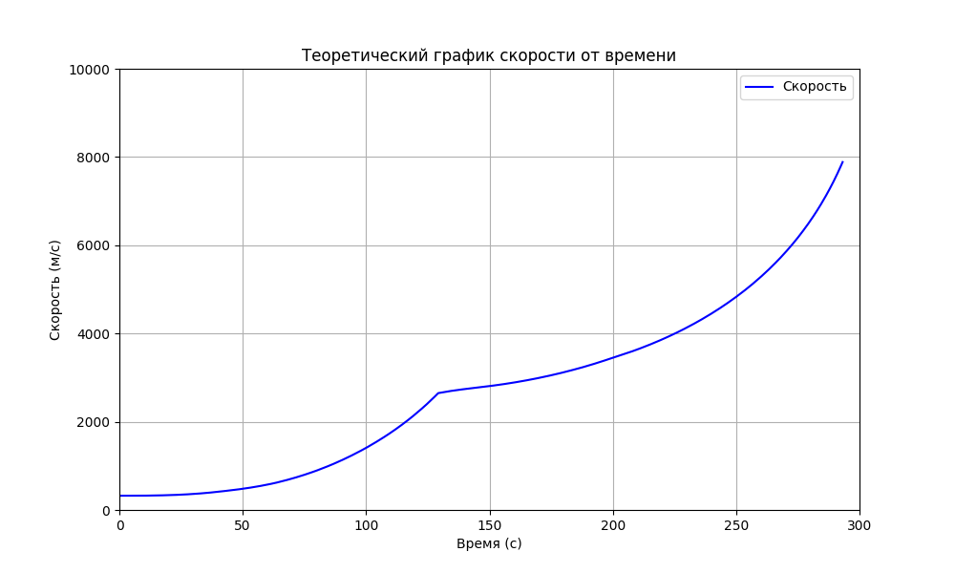
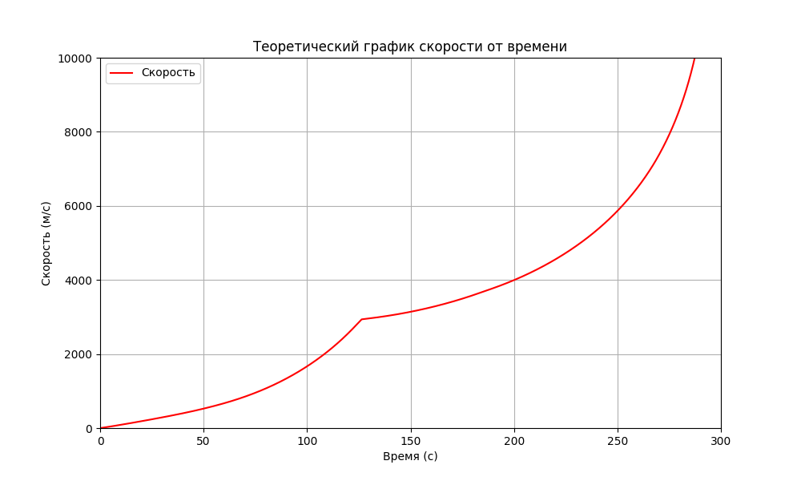

Slide 12
Итоги
В рамках выполнения проекта наша команда “two men one ship” успешно достигла поставленной цели — симулировать процесс вывода на орбиту первого искусственного спутника Земли «Спутник-1».
Для достижения этой цели мы провели всесторонний анализ данных реальной миссии, разработали физические формулы, создали математическую модель и на ее основе написали программный код для моделирования полета. Использование языка программирования Python позволило нам изучить Matplotlib, что обеспечило высокую точность и надежность расчетов.
Виртуальные модели ракеты-носителя и спутника были успешно воссозданы в симуляторе Kerbal Space Program (KSP). Запуск ракеты-носителя, а также выполнение всех этапов миссии, прошли успешно. Однако мы зафиксировали незначительные отклонения от расчетных данных математической модели, которые составили около 5%. Эти отклонения, вероятно, вызваны несовершенством мат. модели и самой KSP

Slide 13
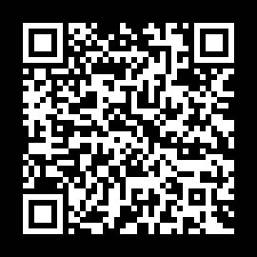
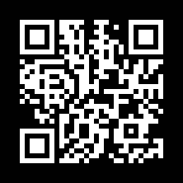
Гугл диск
Гитхаб

